Slide 1

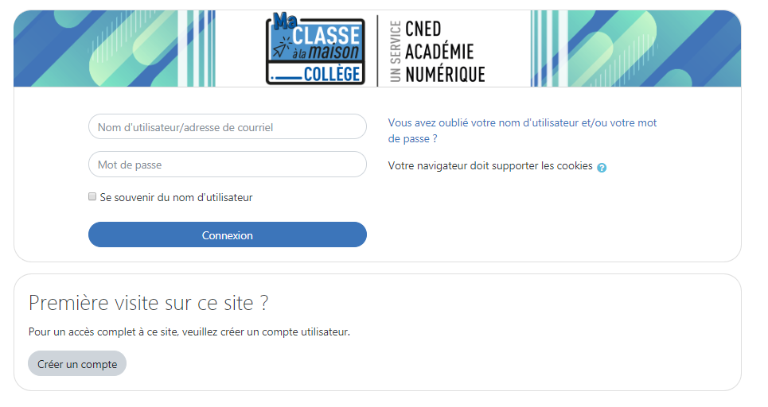
PLATEFORME DE TRAVAIL A DISTANCE COLLEGE
Cliquez

Slide 2
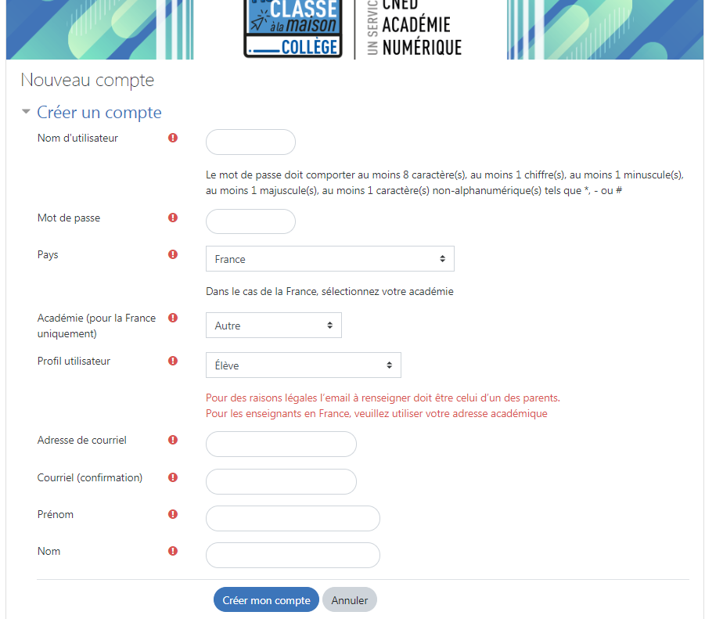
REMPLISSEZ LES DIFFERENTS CHAMPS CI DESSOUS
Cliquez sur le lien reçu pour confirmer

Slide 3
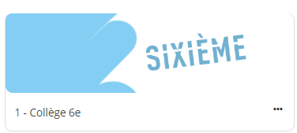

Sélectionner le niveau de classe

Slide 4
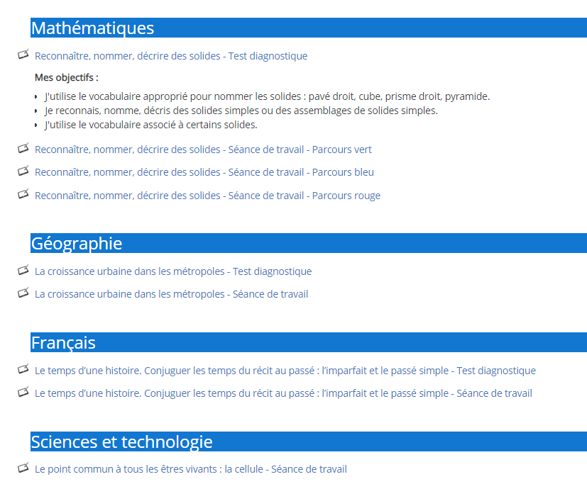
Un programme/ semaine est proposé

Slide 5
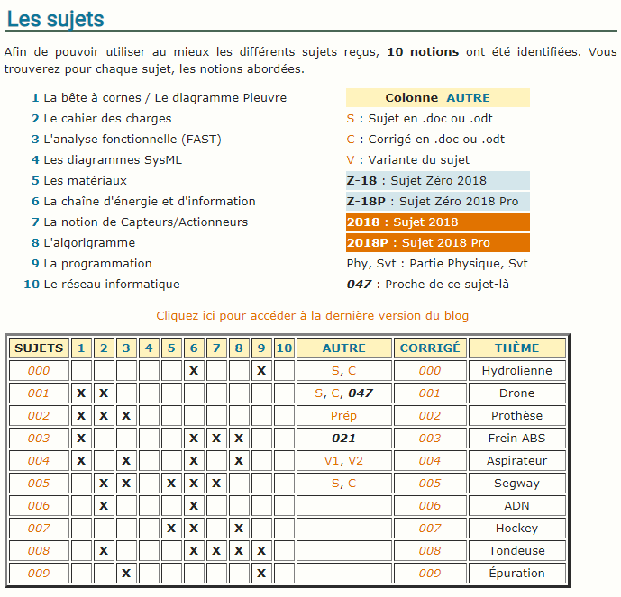
http://sujetechno.canalblog.com/
Technologie

